Slide 1
MUSE를 활용한 추출 요약기 개발
Multilingual Universal Sentence Encoder
NLP AI
윤용선 선임

Slide 2
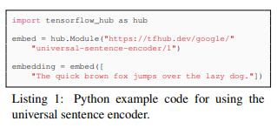
Universal Sentence Encoder [1]
Multitask Learning을 활용하여 다양한 downstream task에서 사용할 수 있는 sentence level embedding model
모델: Transformer / Deep Average Network (DAN)
학습: Skip-Thought, conversational input-response task, classification task
Notes:
[1] https://arxiv.org/abs/1803.11175

Slide 3
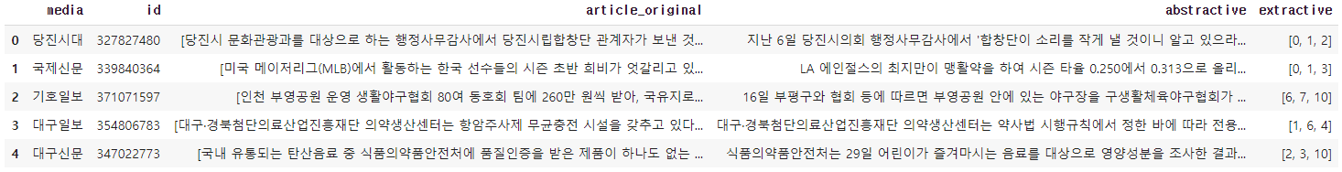
추출 요약 (Extractive Summarization)
문서에 존재하는 단어나 구, 문장을 그대로 추출하는 요약 방법 [1]
데이터: DACON 한국어 문서 추출요약 AI 경진대회 [2]
평가지표: Rouge-1, Rouge-2, Rouge-L
<데이터 예시>
Notes:
[1] https://bi.snu.ac.kr/Courses/nlp01/d_summary.ppt
[2] https://dacon.io/competitions/official/235671/overview/

Slide 4
모델
학습 기반 모델: Sentence embedding → Sequence model → Binary Classification
학습 기반 모델들은 대체적으로 유사한 성능
CNN의 처리속도가 가장 빠름
모델명 | Rouge-1 | Rouge-2 | Rouge-L | Time (it/s)
MMR | 0.379 | 0.206 | 0.310 | 14.06
BiLSTM | 0.470 | 0.327 | 0.413 | 49.42
CNN (1D) | 0.470 | 0.326 | 0.413 | 84.95
Transformer | 0.472 | 0.328 | 0.415 | 23.06

Slide 5
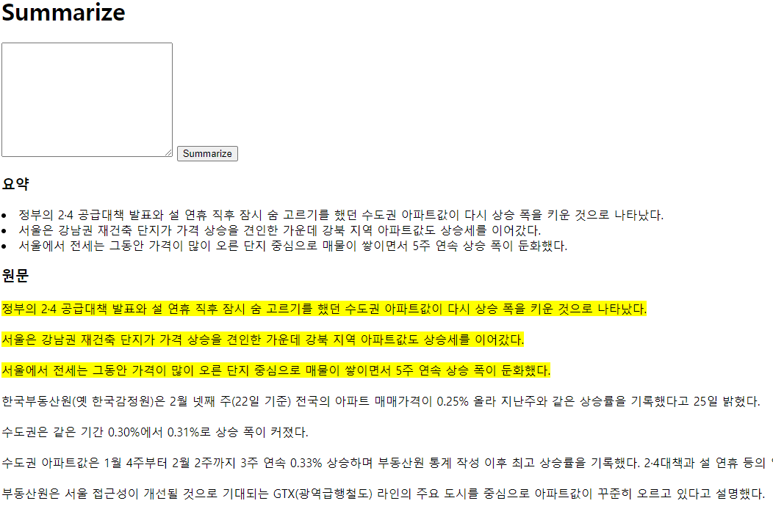
어플리케이션
문서 (전처리)
모델 서버
(Flask)
웹 서버
(Flask)
문서
클라이언트
추출
문장
HTML/CSS
<웹 데모>

Slide 6
감사합니다.

